Slide 1


FORMACION INTEGRAL Y EVALUACION
PANEL
M.C. Guillermo Storey Montalvo
FACULTAD DE MEDICINA
UNIVERSIDAD AUTÓNOMA DE YUCATÁN

Slide 2
Formación INTEGRAL Y Evaluación en educación médica
  Conceptos
  Formación integral
  Clasificación de la evaluación
  Evaluación sumativa
  Métodos de evaluación
  Que evaluar?
  Porque evaluar?
  Conclusiones
  Retos

Slide 3
Formación INTEGRAL Y Evaluación en educación médica
    FORMACIÓN INTEGRAL
    Implica una perspectiva de aprendizaje intencionado
    Orientado al fortalecimiento de una personalidad responsable ética y crítica.
    Promueve en el estudiante la capacidad de reconocer e interactuar con su entorno para que construya su identidad cultural.

Slide 4
Formación INTEGRAL Y Evaluación en educación médica
    Promueve el desarrollo humano a través de un proceso que precisa de una visión centrada en la persona, orientada al desarrollo aspectos como la inteligencia emocional, intelectual, social, material y ética fundamentada en valores.

Slide 5
Formación INTEGRAL Y Evaluación en educación médica
    La formación integral se considera
    “proceso continuo de desarrollo de todas las potencialidades del ser humano que lo orienta hacia la búsqueda de su plenitud, el aprender a ser, aprender a hacer, aprender a aprender, aprender a emprender y aprender a convivir”

Slide 6
Formación INTEGRAL Y Evaluación en educación médica
      Es pertinente entonces preguntarnos si:
    Nuestras instituciones procuran una educación integral, considerando a ésta como un proceso complejo, abierto y permanente, mediante el cual se contribuye no exclusivamente al desarrollo de competencias profesionales, sino también, a formar estudiantes con nuevas actitudes y competencias intelectuales.

Slide 7
Formación INTEGRAL Y Evaluación en educación médica
    La formación del estudiante motivo de reflexión:
    Currículo orientado para confrontar los conocimientos específicos con la realidad.
    Vincula la teoría con la práctica y estableciendo un proceso relacionando los problemas y necesidades de la población.
    Utiliza estrategias educativas y experiencias de aprendizaje en escenarios reales.

Slide 8
Formación INTEGRAL Y Evaluación en educación médica
    ¿Qué es la evaluación?
    Es un componente indispensable del proceso educativo.
    De termina si se lograron los objetivos del proceso de enseñanza aprendizaje.
    Implica un proceso sistemático de acopio de información a través de la aplicación de instrumentos válidos y confiables.
    Analiza objetivamente los logros del aprendizaje en lo cuantitativo y en lo cualitativo.

Slide 9
Formación INTEGRAL Y Evaluación en educación médica
    TIPOS DE EVALUACIÓN DEL APRENDIZAJE
    Diagnóstica
    Sumativa
    Formativa.

Slide 10
Formación INTEGRAL Y Evaluación en educación médica
    EVALUACIÓN SUMATIVA
    Permite valorar el conjunto de conocimientos, habilidades y actitudes alcanzados por el estudiante al término de un ciclo de formación.
    Se efectúa al completar un curso o unidad didáctica, para determinar el grado con que los objetivos de la instrucción fueron alcanzados, asignar calificaciones, o certificar competencia.

Slide 11
Formación INTEGRAL Y Evaluación en educación médica
MÉTODOS DE EVALUACIÓN
Evaluaciones escritas
Evaluaciones clínicas/prácticas
Observación
Portafolios y otros registros del desempeño
Autoevaluación y evaluación por pares
                Fernando Flores Hernández , Nancy Contreras Michel, Adrián Martínez González. Rev. Fedm Unam Vol. 55, N.o 3. Mayo-Junio 2012

Slide 12
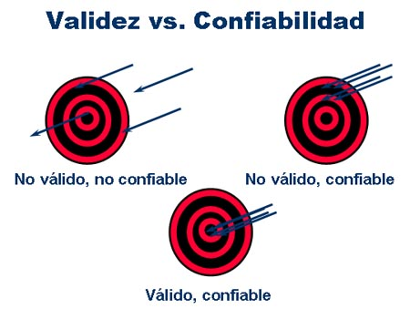
Formación INTEGRAL Y Evaluación en educación médica
Criterios de credibilidad
Los instrumentos para evaluación en educación médica deben reunir una serie de criterios para que el proceso tenga sustento científico y práctico, los más frecuentes son la validez, la confiabilidad, y la factibilidad incluyendo el costo.

Slide 13
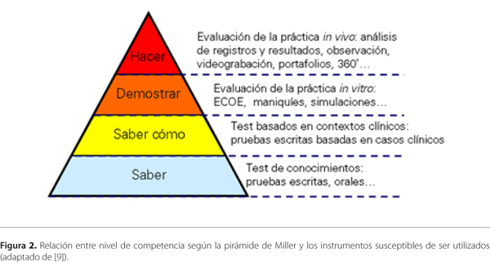
Formación INTEGRAL Y Evaluación en educación médica
    VENTAJAS/DESVENTAJAS
    Los exámenes escritos, particularmente los de selección múltiple, pesar de sus ventajas psicométricas se encuentran “en el corazón del currículo oculto”, con énfasis en la memorización de datos en lugar de la aplicación del conocimiento en la solución de problemas .
    Explora parcialmente la escala de la Pirámide propuesta por Miller.

Slide 14
Formación INTEGRAL Y Evaluación en educación médica
    ¿Por qué evaluar?
Permite clarificar y ajustar objetivos y contenidos.
Diagnostica situaciones que influyen en el proceso educativo.
Mantiene constantes los niveles académicos.
Permite seleccionar y adecuar los conocimientos a las necesidades sociales.
Motiva la actuación de alumnos y profesores.
Permite predecir resultados, orientar al alumno
Favorece la investigación educativa
Fundamenta la innovación educativa

Slide 15
Formación INTEGRAL Y Evaluación en educación médica
    CONCLUSIONES
Herramienta indispensable para evaluar el proceso de enseñanza/aprendizaje.
Implica una alta responsabilidad para su planeación y ejecución.
Ningún método por sí mismo tiene la posibilidad de evaluar todos los dominios, por lo cual es necesario diseñar evaluaciones que involucren diversas estrategias.
El conocimiento y la adquisición de competencias tienen diferentes niveles, por lo cual para el diseño de evaluaciones resulta útil tener en cuenta la taxonomía de Bloom y la Pirámide de la competencia de Miller.
La formación Integral demanda una evaluación integral.
La evaluación es mejor aliada o el talón de Aquiles del proceso educativo.

Slide 16
Formación INTEGRAL Y Evaluación en educación médica
    RETOS
Contar con herramientas de evaluación objetivas e integradoras.
Involucrar a todos los actores del proceso educativo.
Contar con docentes actualizados y competentes para aplicar métodos de evaluación acorde con las tendencias educativas.
Innovar la evaluación para no utilizarla como herramienta punitiva, sino en un elemento fundamental del proceso de retroalimentación y consejería de los estudiantes, que contribuya a la formación integral y proveer más aprendizajes.
La evaluación debe mirar hacia todas las áreas
e integrarlas *
Formación de un Médico
Biomédico
Humanístico
Sociomédico
Médico

Slide 17


Formación INTEGRAL Y Evaluación en educación médica
MUCHAS GRACIAS !!!
M.C. Guillermo Storey Montalvo
smontal@correo.uady.mx

